Slide 1


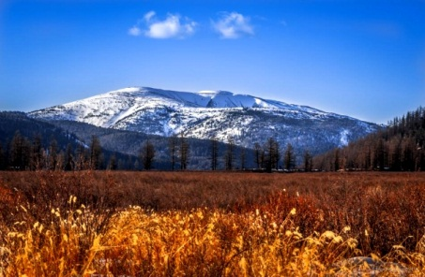
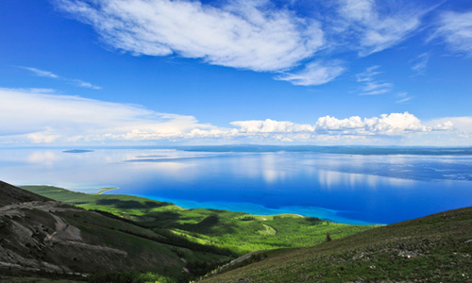
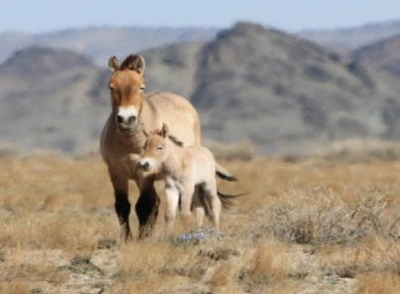
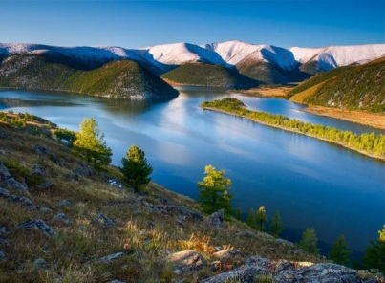

ТХГН байгаль, соёлын өвийг цугт нь хамгаалах чухал арга хэрэглүүр
ТХНУГ-ын ахлах мэргэжилтэн Г.Энхмөнх

Slide 2
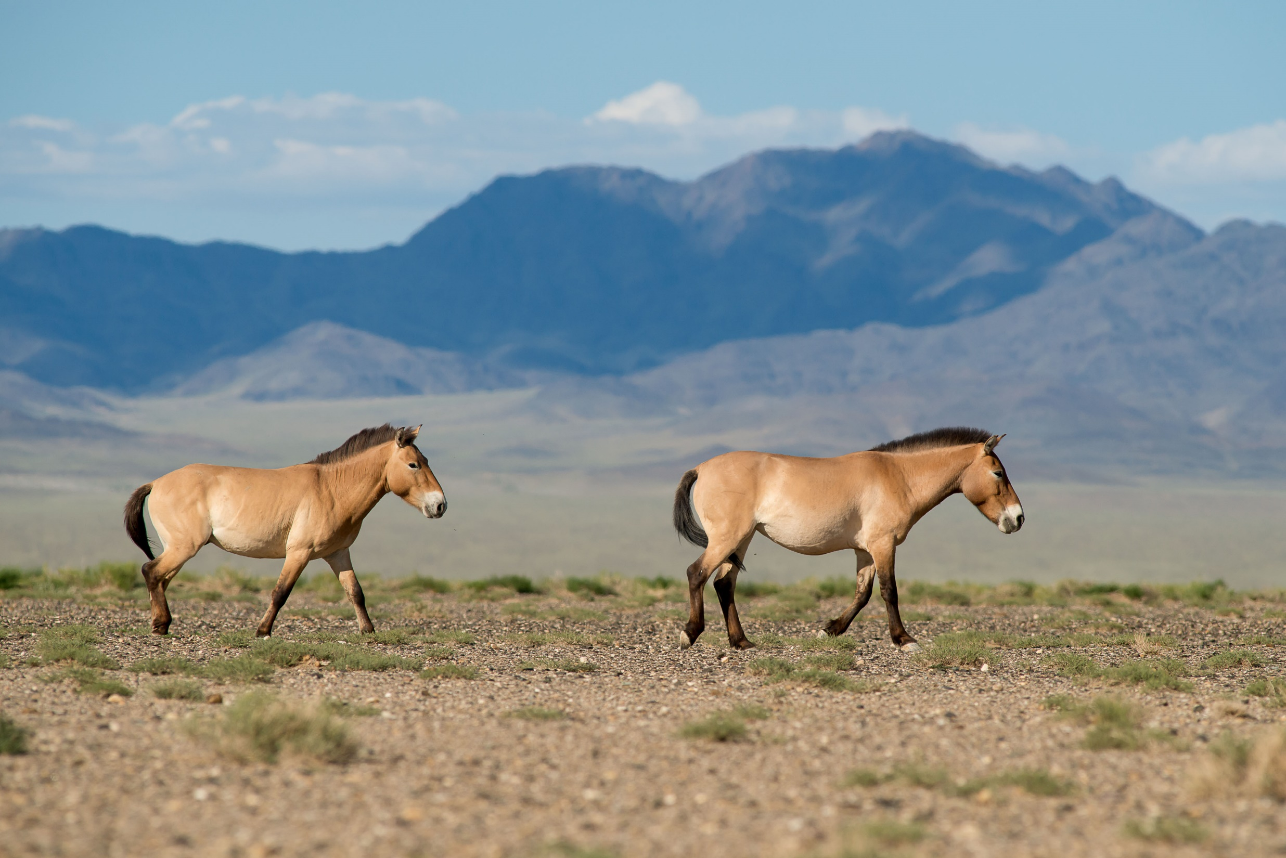
Тусгай хамгаалалттай газар нутгийн талаар төрөөс баримталж буй бодлого

Slide 3
Тусгай хамгаалаттай газар нутгийн талаар бодлогын баримт бичигт:
Усны нөөц, гол мөрний урсац бүрэлдэх эхийн 50-аас доошгүй хувийг тусгай хамгаалалтад авах
Тусгай хамгаалалттай газар нутгийн үндэсний хөтөлбөр /УИХ, 1998/
Байгалийн унаган төрхийг хадгалах, экологийн тэнцлийг хангах, байгалийн баялгийг арвижуулах, байгаль, түүх, соёлын өвийг хамгаалах зорилгоор байгалийн бүс, бүслүүрийн үдсэн шинж, иж бүрдлийг төлөөлсөн, экологийн онцгой ач холбогдол бүхий газар нутгаар тусгай хамгаалалттай газар нутгийн сүлжээг өргөжүүлж, нийт улсын нутаг дэвсгэрийн 30-аас доошгүй хувьд хүргэнэ.
МУ-ын үндэсний аюулгүй байдлын үзэл баримтлал, /УИХ, 2010/
“Газрын доорхи цэнгэг усны томоохон ордууд, гол мөрний урсац бүрэлдэх эхийг улсын тусгай хамгаалалтад авах замаар усны нөөцийг хамгаална”, ... “Нэн ховор, ховор болон экосистемд онцгой үүрэгтэй амьтан, ургамал бүхий газар нутгийг улсын тусгай хамгаалалтад авах
Ногоон хөгжлийн бодлого, /УИХ, 2014/
“Байгалийн унаган төрх, экосистемийн тэнцвэрт байдлыг хадгалах, цэнгэг усны нөөц, гол, мөрний урсац бүрэлдэх эхийн 60-аас доошгүй хувийг тусгай хамгаалалтад авах”,
“Монгол Улсын Тогтвортой хөгжлийн үзэл баримтлал-2030”
Байгалийн өвөрмөц тогтоцтой, түүх, соёлийн дурсгалт өвийг хамгаалах зорилго бүхий газар нутаг
Дурсгалт газар
  “Уур амьсгалын өөрчлөлтийн үндэсний хөтөлбөр”/УИХ, 2011/
  “Уур амьсгалын өөрчлөлтөд эмзэг биологийн олон янз байдлыг хамгаалах, дасан зохицоход дэмжлэг үзүүлэхэд чиглэсэн арга хэмжээг тусгай хамгаалалттай газар нутгийг түшиглэн хэрэгжүүлэх” ...
3

Slide 4
Монгол Улсын Засгийн Газрын 2016-2020 онд хэрэгжүүлэх үйл ажиллагааны хөтөлбөрт:
1. Байгалийн унаган төрхөө хадгалсан газар, цэнгэг усны нөөц, томоохон гол мөрний урсац бүрэлдэх эхийн 50-аас доошгүй хувийг улсын тусгай хамгаалалтад авна.
2. ТХГН, түүний орчны бүсийн хилийн зааг, менежментийн эрх зүйн зохицуулалтын шинэчилж, байгальд ээлтэй аялал жуулчлал, ногоон хөгжлийн түшиц газар болгон хөгжүүлнэ.
3. ТХГН-ийн хамгаалалтын дэд бүтэц, материаллаг баазыг бэхжүүлж, хамгаалалтын менежментийг сайжруулах
4. Гадаад хамтын ажиллагааг хөгжүүлж, ТХГ-ын хамгааллын менежментэд олон улсын сайн туршлагыг нэвтрүүлж, эко стандартыг мөрдүүлэх
Дархан цаазат газар
4 ЗОРИЛТ
Байгалийн өвөрмөц тогтоцтой, түүх, соёлийн дурсгалт өвийг хамгаалах зорилго бүхий газар нутаг
Дурсгалт газар
4

Slide 5


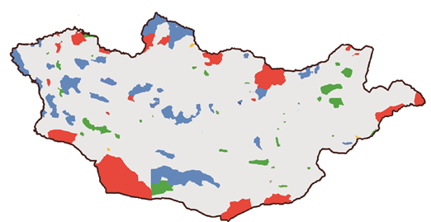
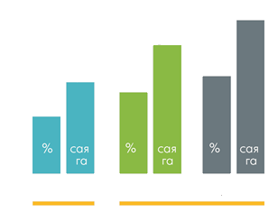


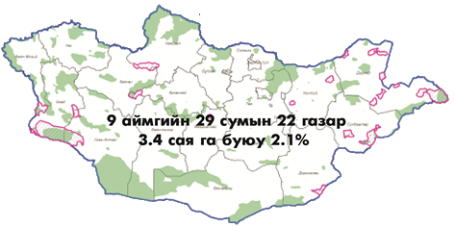


12
ТУСГАЙ ХАМГААЛАЛТТАЙ ГАЗАР НУТАГ
Зорилго
Улсын тусгай хамгаалалттай газар нутгууд
Улсын тусгай хамгаалалттай газар нутаг
Байгалийн онцгой үнэ цэнэтэй экосистемийг хамгаалах
Нэн ховор, ховор ургамал, амьтны тархац нутаг, түүх,
соёлын дурсгалт өвийг хадгалах хамгаалах
27,6
39,1
46,9
Бодлого хууль тогтоомж
17,8%
25%
30%
Монгол Улсын тогтвортой хөгжлийн үзэл баримтлал 2030, 2016
Ногоон хөгжлийн бодлого, 2014
Тусгай хамгаалалттай газар нутгийн тухай хууль, 1994
Тусгай хамгаалалттай газар нутгийн орчны бүсийн тухай хууль, 1997
2017
2020
2030
Дэлхийн байгаль соёлын өв
Дархан цаазат газар 20 газар
Байгалийн цогцолборт газар 32 газар
Байгалийн нөөц газар 36 газар
Дурсгалт газар 14 газар
2003 Увсын нуурын ой сав
2004 Орхоны хөндий
2011 Алтайн нурууны хадны сүг зургийн цогцолбор
2015 Бурхан Халдун болон хүрээлсэн тахилтат уулс
2017 Дагуурын ландшафт
Шинээр УТХ-д авсан 22 газар
19.8%
Хүн ба шим мандлын хөтөлбөр
1991 Говийн дархан цаазат газар
1996 Богдхан уул
1997 Увсын нуурын ой сав
2004 Хустайн нурууны БЦГ
2005 Дорнод Монголын ДЦГ
2007 Монгол Дагуур ДЦГ
УИХ-ын 2019.05.02-ны өдрийн нэгдсэн чуулганаар хэлэлцэн баталсан
Гол мөрний урсац
бүрэлдэх эхийн 44,7%
Ойн сав бүхий газрын 36,8%
ТХГН-т хамрагдаж байна
Тусгай хамгаалалттай газар
Улсын тусгай хамгаалалтанд авах газар
Notes:
Монгол орны нийт нутаг дэвсгэрийн 17.85 хувь буюу 27.9 сая га талбайг улсын тусгай хамгаалалтад хамруулж, нэгдсэн сүлжээг бүрдүүлээд байна. Үүний зэрэгцээ нийт нутаг дэвсгэрийн 10 орчим хувийг буюу 16.3 сая гаруй га талбайг орон нутгийн тусгай хамгаалалтад тус тус хамруулаад байна.
Дэлхийн байгаль, соёлын өвд: 2003 онд Увс нуурын ай савын ДЦГ, 2004 онд Орхоны хөндий соёлын дурсгалт газар, 2011 онд Монгол Алтайн нурууны хадны зургийн цогцолбор, 2015 онд Бурхан Халдун уул, 2017 онд Монгол Дагуур ландшафт тус тус бүртгэгдсэн.
Дэлхийн Хүн ба шим мандлын нөөц газрын сүлжээнд: 1990 онд Говийн их ДЦГ, 1996 онд Богдхан уулын ДЦГ, 1997 онд Увс нуурын ай савын УТХГ, 2004 онд Хустайн нурууны БЦГ, 2005 онд Дорнод монголын УТХГ, 2007 онд Монгол Дагуурын ДЦГ, 2012 онд Хөвсгөлийн БЦГ /шийдвэр хараахан гараагүй/
Олон улсын ач холбогдол бүхий ус, намгархаг газар, ялангуяа усны шувууд олноор амьдардаг орчны тухай конвенц /РАМСАР/-ийн хавсралтад: Монгол дагуурын ДЦГ(1992), Увс нуурын ай сав (1993), Хөвсгөл нуур (1992), Хорго тэрхийн цагаан нуур (1995), Хар ус нуур (1997), Хяргас.Айраг нуур (2000), Онон.Балжийн гол (2000), Булган гол (1995), Яхь нуур (1998), Хүйсийн найман нуур (1992), Ганга нуур (1993) хавсралтад бүртгэгдээд байна.
“Зарим газар нутгийг улсын тусгай хамгаалалтад авах тухай” УИХ-ын тогтоолын төсөлд Говийн их дархан цаазат газар “Б” хэсгийн өргөтгөл 908613.12 га, Отгонтэнгэрийн ДЦГ-ын өргөтгөл 102 267,78 га, Булган гол-Их Онгогийн БЦГ-ын өргөтгөл 152 789,18 га, Дарьгангын БЦГ-ын өргөтгөл 302 400,72 га, Дулаан хайрхан уул 39 034,70 га, Дэлгэрхаан уул 48 447,15 га, Цагаан дэлийн агуй 116,01 га, Хөх нуур 94779.2 га, Улз голын эх 102526.98 га, Тэсийн гол 369630,89 га, Булнайн нуруу, Нөмрөгийн дархан цаазат газрын өргөтгөл 266762.28 га, Монгол дагуурын “Б” дархан цаазат газрын өргөтгөл 87653.33 га, Ташгайн таван нуур 155177.67 га, Жаран тогоон тал- А, Б хэсэг 97514.16 га /А/ 91095.29 га /Б/, Мэнэнгийн цагаан хоолой 45748.46 га, Халхын таван уул 99464.02 га, Баяндун уул 53020.78 га, Баяндун уулын өргөтгөл 53020.78 га, Зотол хаан уулын өргөтгөл 42628.5 га, Онгон таван булгийн байгалийн нөөц газрын өргөтгөл 155911.60 га, Гүн гашууны хоолой 141318.71 га талбайгаар тусгаж ЗГ-ын гишүүдээс санал авч 2018 оны 09 дүгээр сарын 05-ны өдрийн хуралдаанаар хэлэлцүүлэн 37 дугаар тэмдэглэлээр дэмжиж, УИХ-аар хэлэлцүүлэх бэлтгэл ажлыг хангаад байна. Энэхүү газруудыг улсын тусгай хамгаалалттай газрын сүлжээнд хамруулснаар байгалийн өвөрмөц тогтоц, унаган төрх, түүх, соёлын дурсгалууд болон 350 орчим зүйлийн ховор амьтан, ургамал, Гол мөрний урсац бүрэлдэх эхийн 3.7 хувь, Ойн сан бүхий газрын 3.2 хувь хамгаалагдах бөгөөд улсын тусгай хамгаалалттай газар нутгийн талбайн хэмжээ 3.4 сая га буюу 2.1 хувиар нэмэгдэж нийт нутаг дэвсгэрийн 19.8 хувийг улсын тусгай хамгаалалттай газар нутаг эзлэх юм. Эдгээр газрыг Улсын тусгай хамгаалалтад авснаар Цэнгэг усны нөөц, томоохон гол мөрний урсац бүрэлдэх эхийн 48.4 хувь, ойн сан бүхий газрын 39.3 хувь нь хамгаалагдах юм.

Slide 6
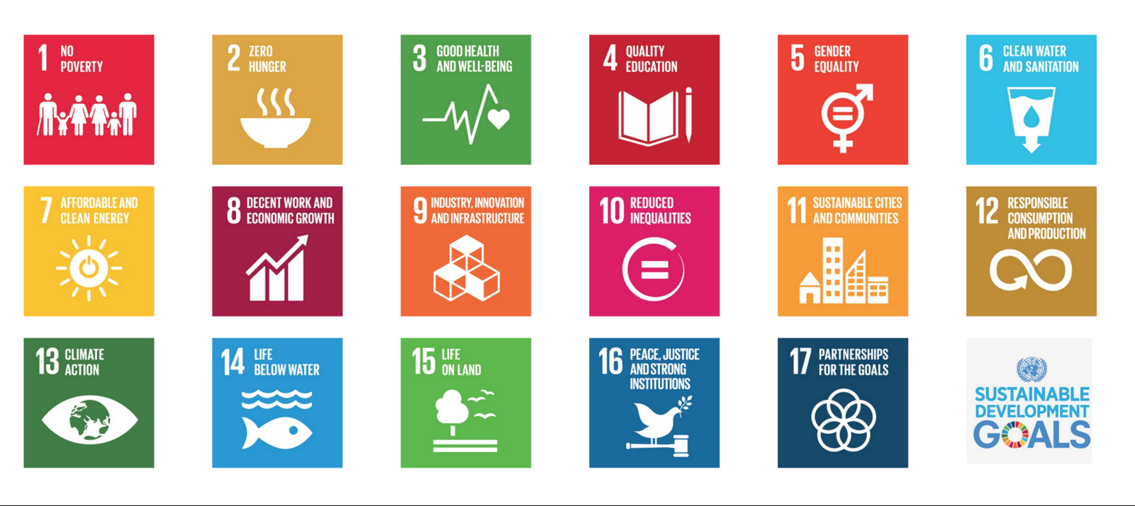
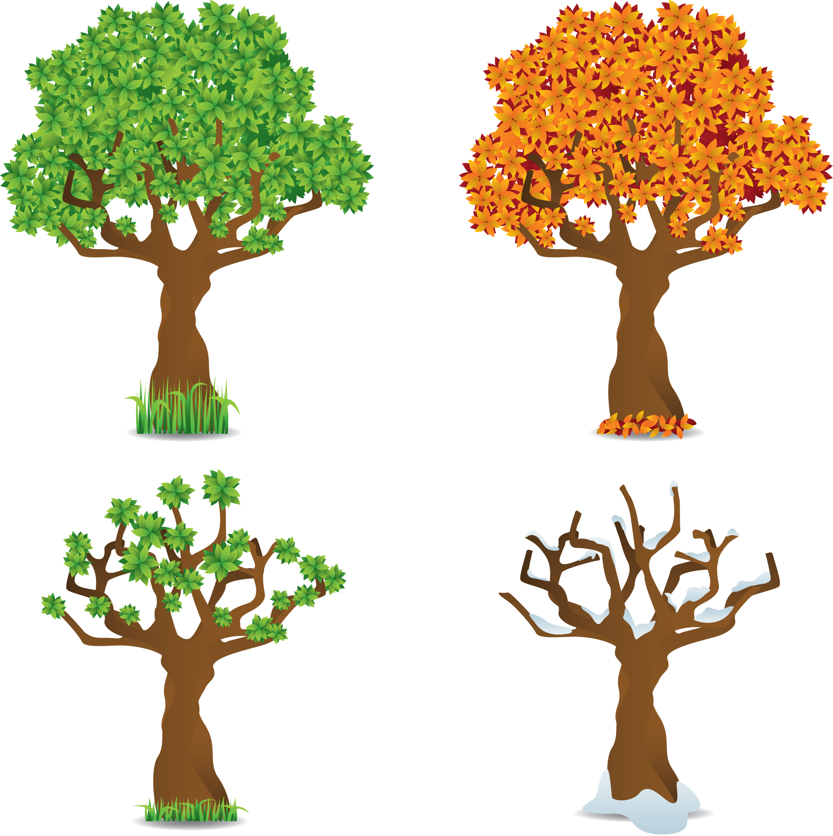










ТХГН-ИЙН ҮНДЭСНИЙ ХӨТӨЛБӨРИЙН ЭХНИЙ 2 ҮЕ ШАТНЫ ХУГАЦААНД ХҮРСЭН ҮР ДҮН
102 газрыг УТХГН-ийн сүлжээнд нэгтгэсэн /27.9 сая га буюу17.85 %/
УТХГ: ДЦГ-20, БЦГ-32, БНГ-36, ДГ-14
Ургамлын үндсэн тархац нутгийн 60 гаруй
ОНТХГ: 1361газар /15.1% буюу 23.6 сая га/
Хил дамнасан 2 тусгай хамгаалалттай газар
Устах аюулд орсон болон устаж болзошгүй 300 гаруй амьтан
Олон талт хамтын менежмент хэрэгжүүлж эхлүүлсэн
/Хустайн БЦГ, Их Нартын БНГ, Хар ямаат БНГ, Гулзат, Хавтгар, Түмэнхаан-Шалз ОНТХГ/
Соёлын өвийн дурсгалын 80 орчим % хамгаалагдсан
Дэлхийн байгаль, соёлын өвийн жагсаалтад – 5 /1.3 сая га/
Ойн сан бүхий газрын 36.8%
Олон улсын Хүн ба шим мандлын нөөц газрын сүлжээнд - 6
Монгол орны гол мөрний урсац бүрэлдэх эхийн 44.7%
Рамсарын конвенцид бүртгэлтэй 6 нуурыг хамгаалалтад авсан

Slide 7

ДЭЛХИЙН ӨВ
Байгалийн
Соёлын
Байгаль соёлын хосолмол
ХАМГААЛСАН БАЙДЛААР НЬ:
Улсын тусгай хамгаалалттай газар
Орон нутгийн тусгай хамгаалалттай газар

Slide 8
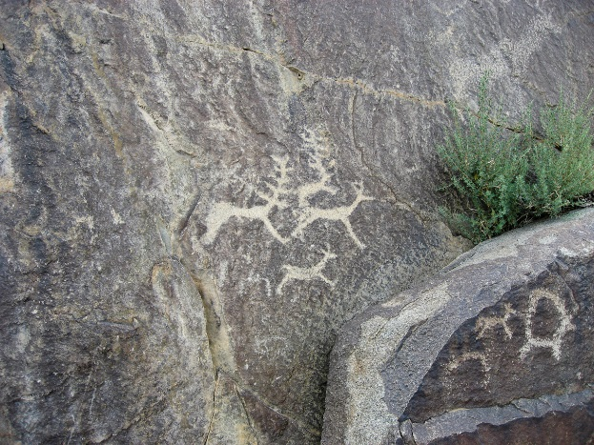
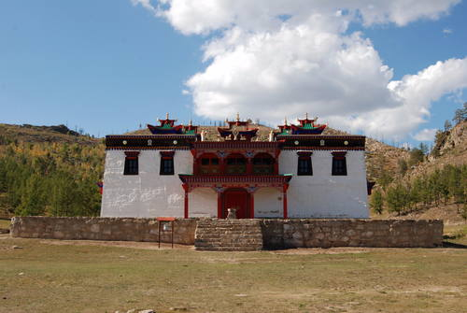
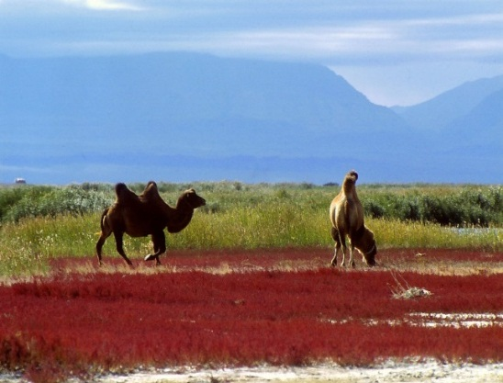
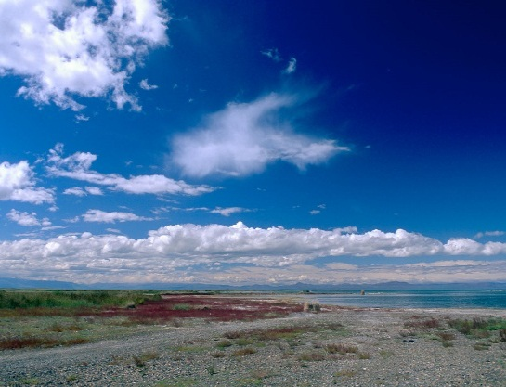
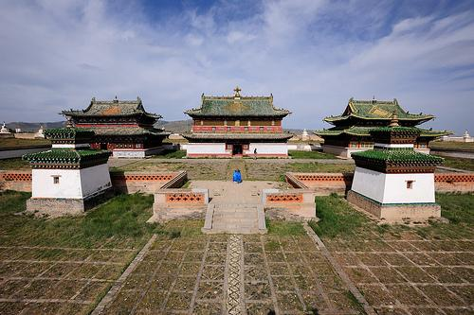
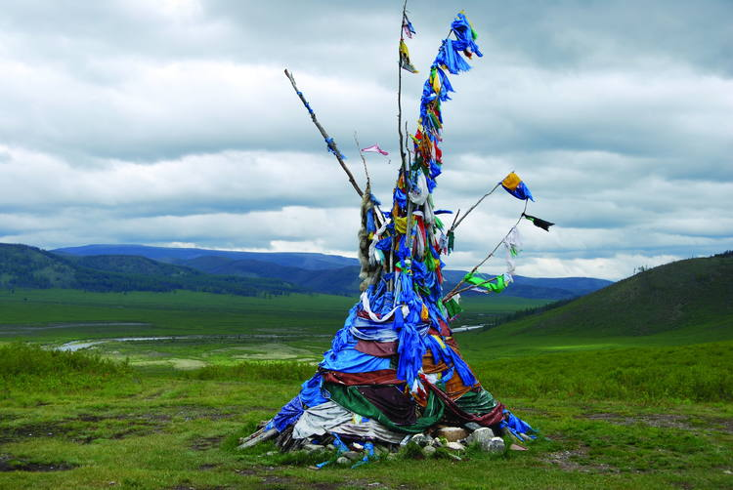
ДЭЛХИЙН ӨВИЙН ТУХАЙ КОНВЕНЦИ (UNESCO – WORLD HERITAGE SITE)
Дэлхийн өвийн жагсаалтад бүртгэгдсэн газар нутгууд
№ | Дэлхийн өвд бүртгэгдсэн газрын нэр | Дэлхийн өвд бүртгэсэн огноо
1 | Увс нуурын ай сав | 2003
2 | Орхоны хөндий | 2004
3 | Монгол Алтайн хадны зургийн цогцолбор | 2011
4 | Бурхан Халдун түүний орчмын газар нутаг | 2015
5 | Дагуурын Ландшафт | 2017

Slide 9
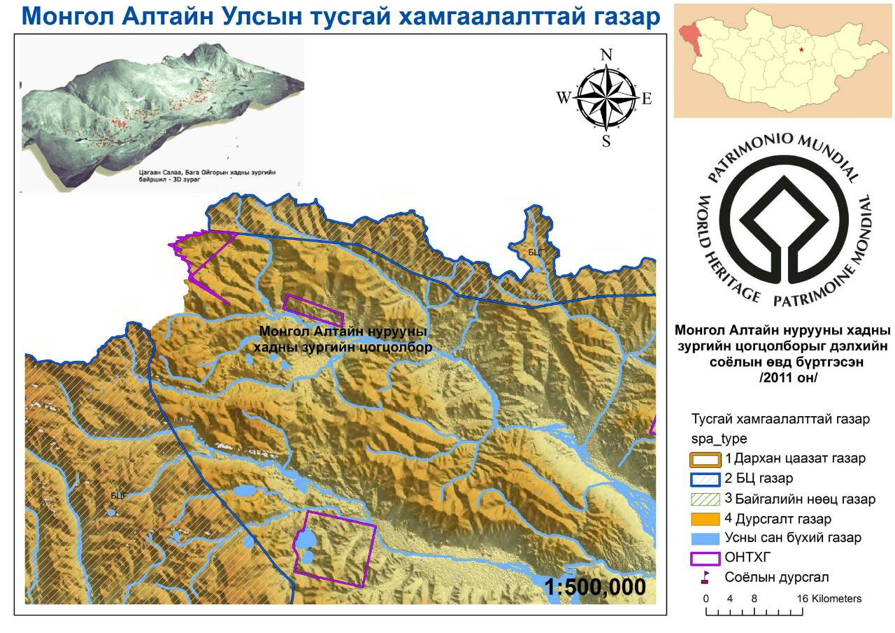

Slide 10
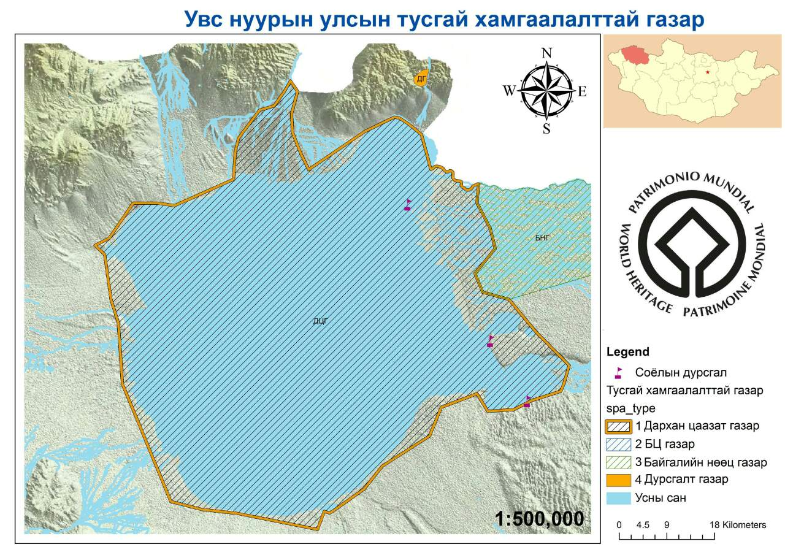

Slide 11
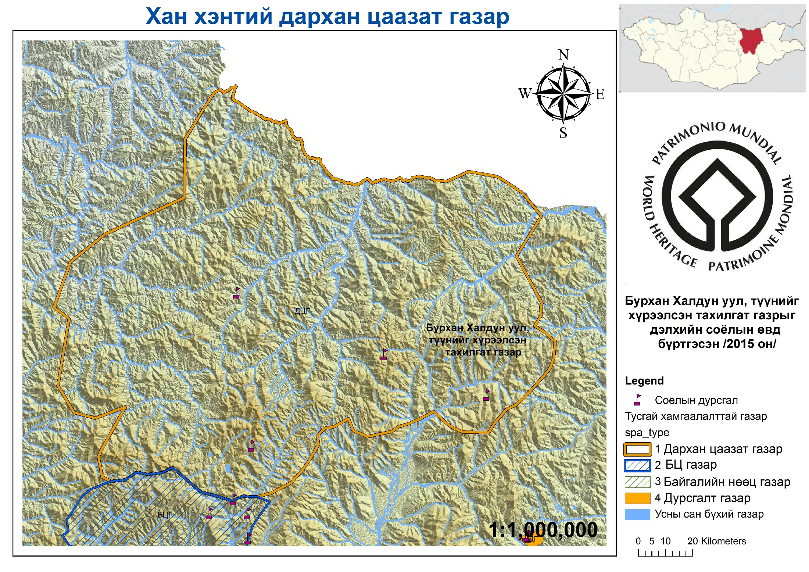

Slide 12
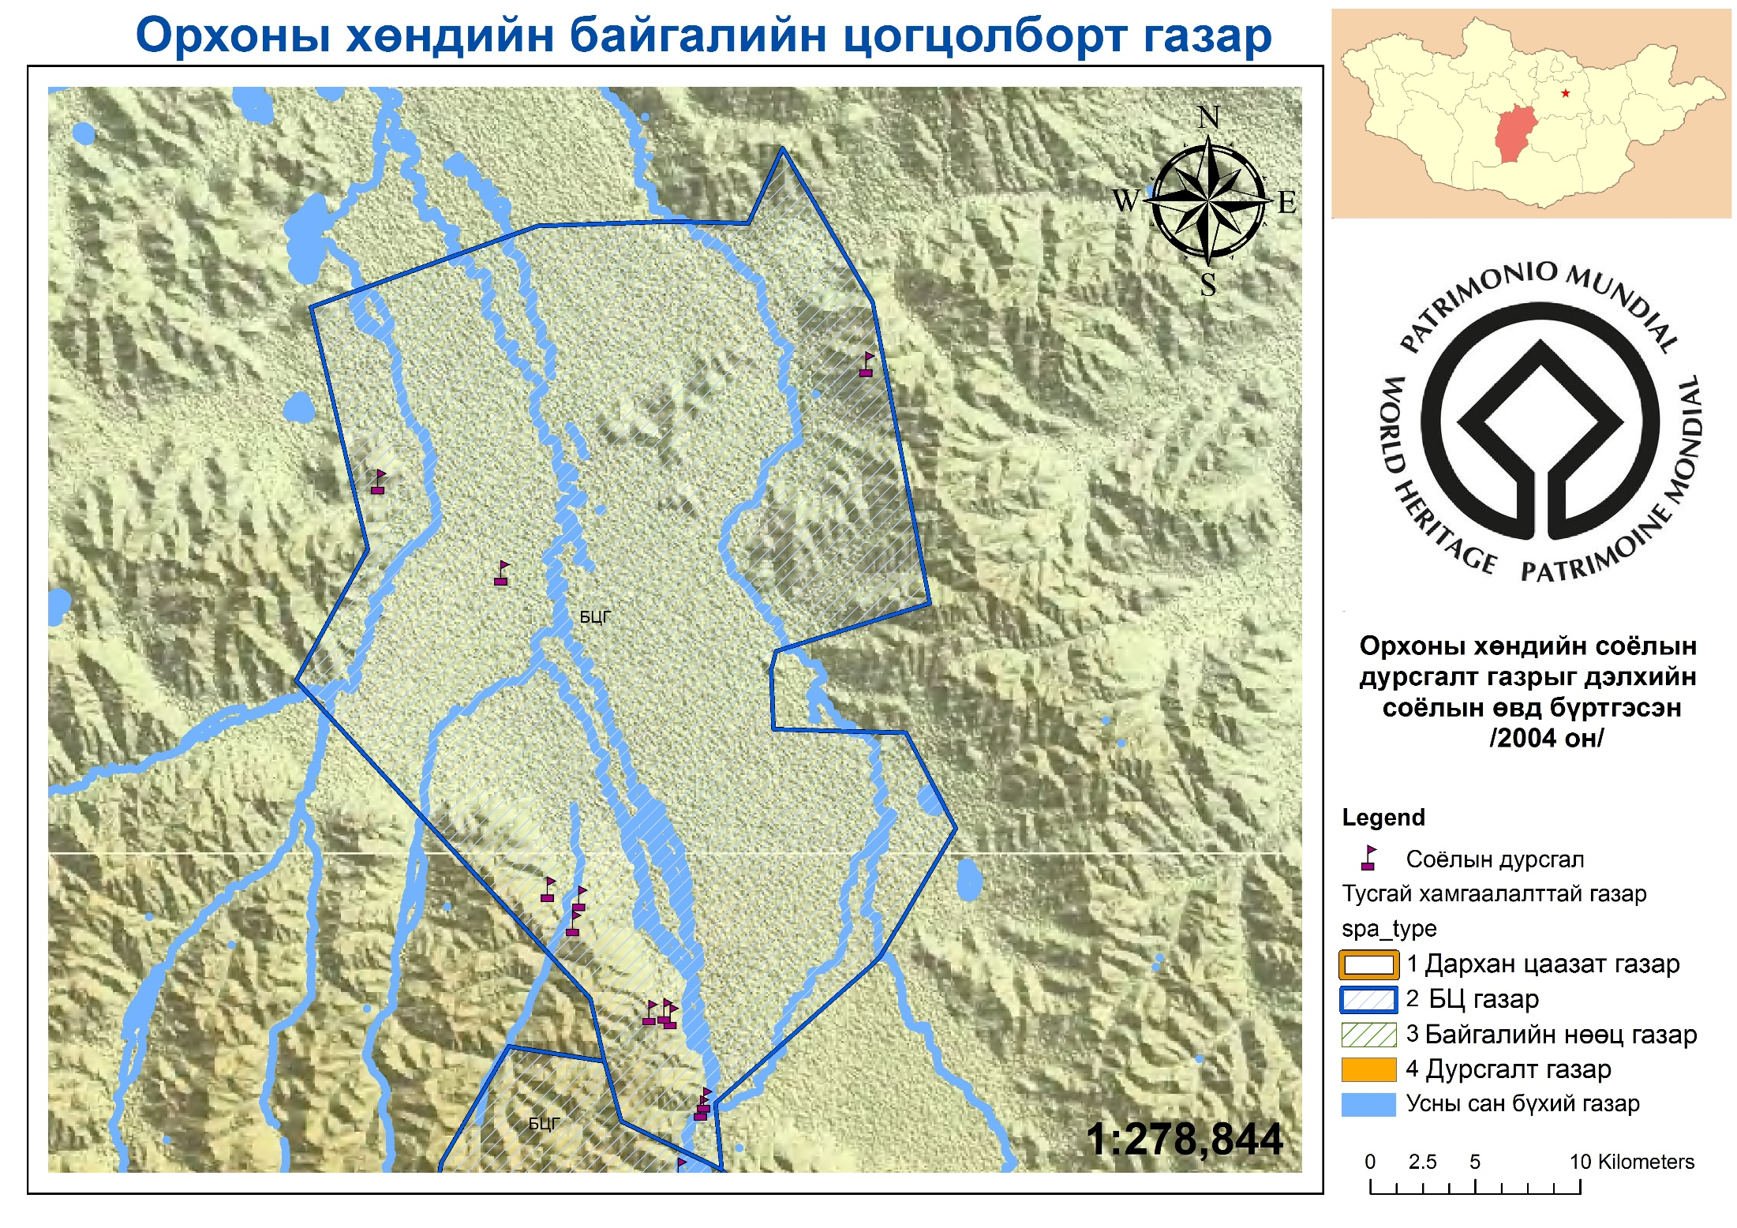

Slide 13
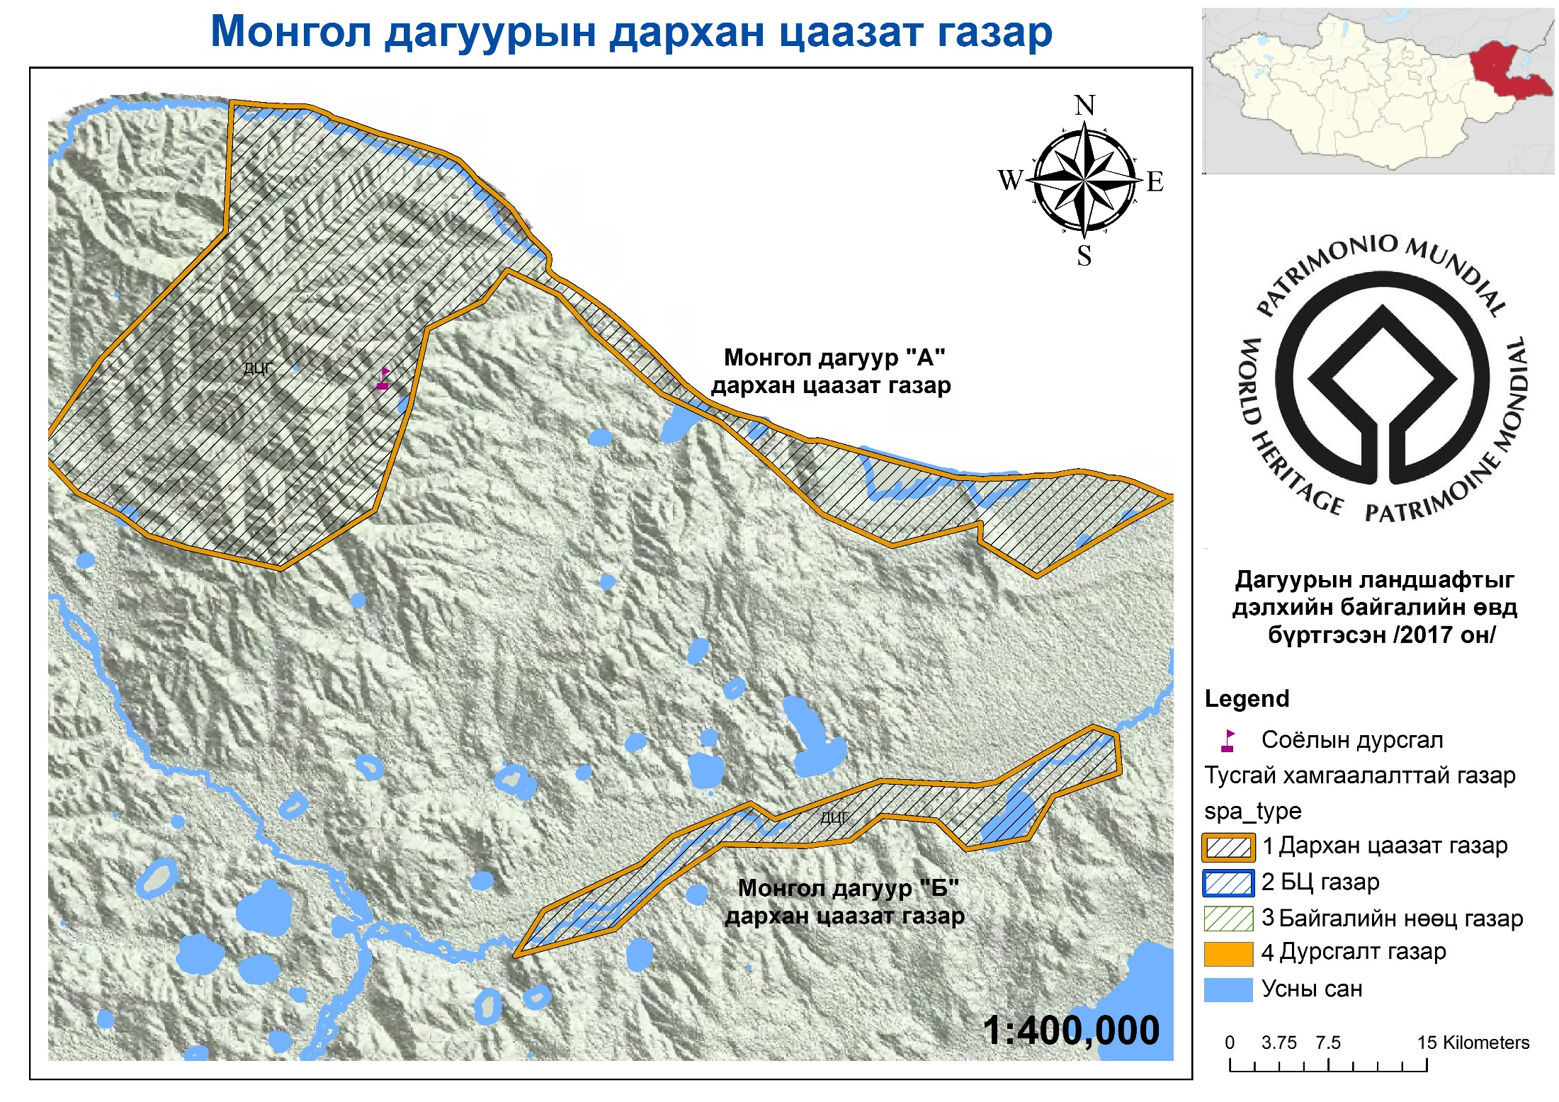

Slide 14
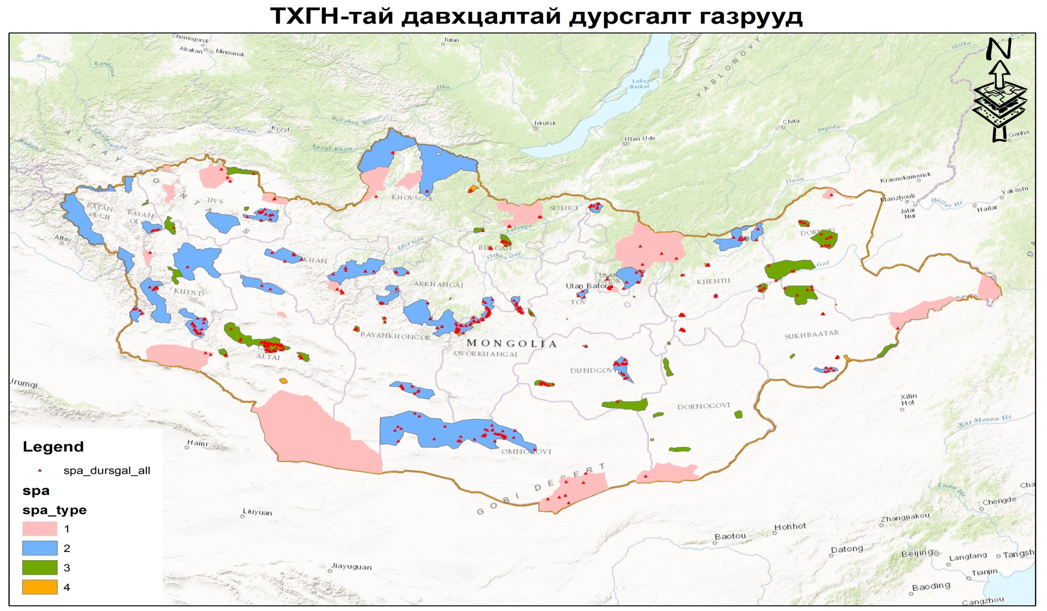

Slide 15
2017 ОНД УЛСЫН ТУСГАЙ ХАМГААЛАЛТТАЙ ГАЗАР НУТГИЙН ХЭМЖЭЭНД СОЁЛЫН ҮЛ ХӨДЛӨХ ӨВИЙН ТООЛЛОГО ХИЙСЭН
Тооллогоор 861 гаруй хөшөө, дурсгал бүртгэгдсэн.

Slide 16
Цаашид авч хэрэгжүүлэх арга хэмжээ
Дэлхийн байгаль, соёлын өвд бүртгэгдсэн газруудын хамгааллын менежментийг уялдуулах;
Улсын тусгай хамгаалалттай газар нутагт байгаа соёлын үл хөдлөх өвийн хамгааллыг сайжруулах чиглэлээр хлбогдох байгууллагатай хамтран сургалт зохион байгуулах;
Дэлхийн соёлын өвд бүртгэгдсэн газрын хамгааллыг сайжруулах, ангилал ахиулах /Монгол Алтайн нурууны хадны зургын цогцолбор/;
Монгол Алтайн нурууны БЦГ, Сийлхэмийн нурууны БЦГ-ын зарим хэсгийг оролцуулан “Алтайн өндөр уулс” нэрээр Дэлхийн өвд байгаль-соёлын хамтарсан өвөөр бүртгүүлэх бэлтгэх ажлыг хангах;

Slide 17
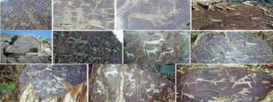
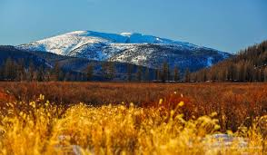
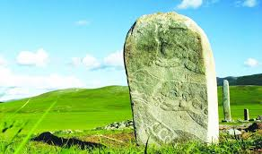
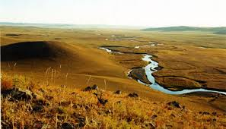
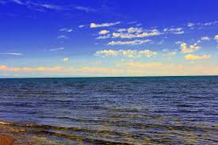
АНХААРАЛ ХАНДУУЛСАНД БАЯРЛАЛАА

